Slide 1
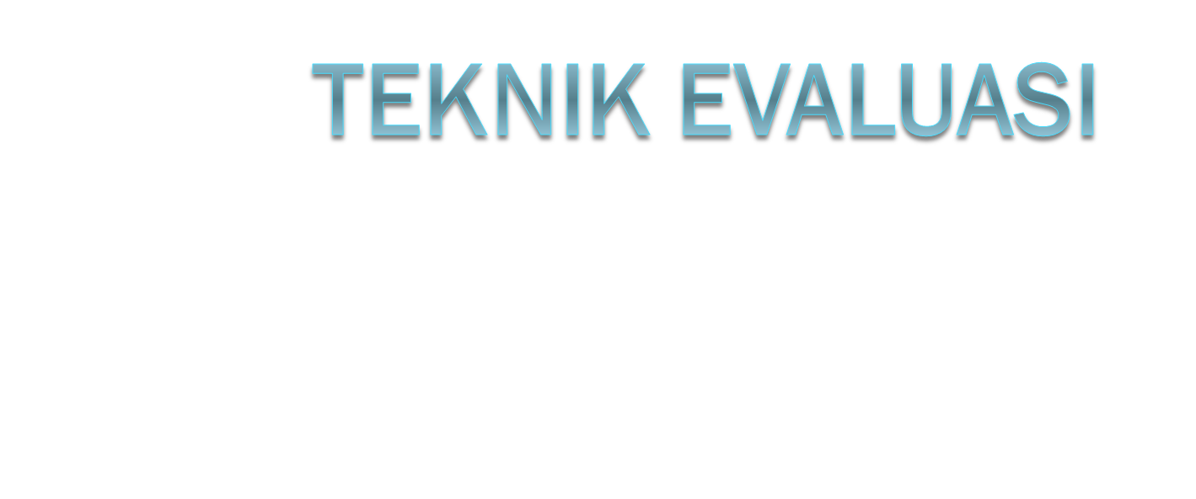

Slide 2
Apa itu Evaluasi?
Evaluasi adalah suatu tes atas tingkat penggunaan dan fungsionalitas sistem yang dilakukan di dalam laboratorium, di lapangan/tempat kerja, atau didalam kolaborasi dengan pengguna.

Slide 3
Apa yang di Evaluasi?
Di dalam IMK yang dievaluasi adalah desain dan implementasinya dengan mempertimbangkan siklus hidup desain, dengan tujuan:
  Melihat seberapa jauh sistem berfungsi
    Fungsionalitas sistem sesuai dan benar-benar berfungsi
    User lebih mudah dalam melaksanakan tugas
    Pengukuran unjuk kerja dari user pada sistem
  Melihat efek interface bagi pengguna
    Kemudahan sistem dipelajari,
    daya guna sistem
    Perilaku user
  Mengidentifikasi problem pada sistem
    Bila suatu konteks memberikan hasil yang tidak diinginkan
    Terjadi kekacauan diantara user
    Daya guna dan fungsionalitas rendah
    Hal hal lain yang merupakan aspek negatif dari desain

Slide 4
Mengapa evaluasi dibutuhkan ?
Desainer tidak dapat berasumsi bahwa orang lain seperti dirinya, dan hanya dengan mengikuti design guidlines menjamin bahwa karyanya pasti bagus.
Evaluasi dibutuhkan untuk memeriksa apakah user dapat menggunakan produk tersebut dengan baik (efektif dan efisien), nyaman dan suka.
Evaluasi kepuasan penggunaan terhadap sebuah produk dapat dilakukan menggunakan kuesioner dan atau interview.

Slide 5
Kapan evaluasi dilakukan ?
Evaluasi dapat dilakukan :
  Selama proses pembuatan produk tersebut supaya selalu sama dengan yang diminta atau dibutuhkan oleh user. Proses ini biasa disebut formative evaluations.
  Saat produk tersebut telah jadi yaitu melalui prototype.
  Saat produk didistribusikan/dipasarkan, melalui update version.
Evaluasi produk dapat dilakukan melalui riset pasar, baik melalui perorangan atau sekelompok user.

Slide 6
Tujuan Evaluasi
Ada 3 tujuan utama dari evaluasi
  Melihat seberapa jauh sistem berfungsi
  Melihat efek interface dari pengguna
  Mengidentifikasi problem khusus yang terjadi pada sistem.

Slide 7
Teknik-teknik evaluasi
Observing users
Asking users their opinions
Asking expert their opinions
Testing user’s performance
Modeling user’s task performance to predict efficacy of user
Notes:
Mengamati pengguna
Meminta pendapat para pengguna
Meminta pendapat para ahli
Menguji kinerja pengguna
Pemodelan kinerja tugas pengguna untuk memprediksi potensi pengguna

Slide 8
Hubungan antara paradigma dan teknik evaluasi
Teknik | “Quick and Dirty”
Observing users | Penting untuk melihat bagaimana user berperilaku dalam lingkungan aslinya
Asking users | Diskusi dengan user yang potensial dalam suatu group atau group khusus
Asking experts | Untuk mendapatkan kritik tentang kegunaan sebuah prototype
User testing | ========
Modelling user task performance | ========

Slide 9
Hubungan antara paradigma dan teknik evaluasi
Teknik | Usability Testing
Observing users | Melalui video dan catatan, dilakukan analisa identifikasi masalah, investigasi cara kerja software atau menghitung kinerja waktu
Asking users | Dengan menggunakan kuesioner kepuasan sebagai pengumpulan opini user, kadang menggunakan interview untuk opini yang lebih detail.
Asking experts | ========
User testing | Dilakukan di laboratorium/tempat kerja
Modelling user task performance | ========

Slide 10
Hubungan antara paradigma dan teknik evaluasi
Teknik | Field Studies
Observing users | Dilakukan dilokasi manapun juga. Dalam studi ethnografi, evaluator turut serta dalam lingkungan user
Asking users | Evaluator dapat melakukan interview atau mendiskusikan apa yang dilihatnya kepada peserta.
Asking experts | ========
User testing | ========
Modelling user task performance | ========

Slide 11
Hubungan antara paradigma dan teknik evaluasi
Teknik | Predictive
Observing users | ========
Asking users | ========
Asking experts | Seseorang menggunakan patokannya dalam pembuatan desain untuk memprediksi interface
User testing | ========
Modelling user task performance | Model yang digunakan untuk memprediksi interface atau membandingkan kinerja waktu dengan versinya.

Slide 12
Skala Likert
Merupakan skala yang cukup banyak digunakan untuk melakukan evaluasi
Ukuran skala mulai dari 4 sampai 9
Ukuran 4 (1=sangat buruk, 2= buruk, 3=bagus, 4=sangat bagus)
Ukuran 5 (1=sangat buruk, 2= buruk, 3=cukup/netral, 4=bagus, 5=sangat bagus)
Ukuran 7 (1=sangat buruk, 2= buruk, 3=agak buruk, 4=cukup/netral, 5=agak bagus, 6=bagus, 7=sangat bagus)
Ukuran 9 (1=sama penting; 3=Sedikit lebih penting; 5=Jelas lebih penting; 7=Sangat jelas lebih penting; 9=Mutlak lebih penting)
Pada umumnya penelitian menggunakan 5 skala.

Slide 13
Contoh Evaluasi
Kriteria | Evaluator |  |  |  |  | Rata-rata
 | 1 | 2 | 3 | 4 | 5
Layout | 5 | 4 | 4 | 3 | 4 | 4
Kecepatan Akses | 3 | 4 | 3 | 3 | 4 | 3.4
Prosedur Akses | 4 | 4 | 5 | 3 | 4 | 4
Perpaduan Warna | 4 | 4 | 2 | 4 | 2 | 3.2
Informasi Up To Date | 5 | 4 | 3 | 4 | 4 | 4.2
Rata-rata |  |  |  |  |  | 3.76
Secara keseluruhan pendapat para evaluator adalah netral karena nilai rata-rata=3.76
Kriteria yang paling bagus adalah Informasi UpToDate, sedangkan yang perlu mendapat perhatian adalah Perpaduan Warna.

Slide 14
Teknik-Teknik Lain
Evaluasi yang lain sehubungan dengan desain sebelum implementasi seperti:
  Cognitive Walkthrough
  Heuristic Evaluation
  Review Based-Evaluation

Slide 15
Cognitive Walkthrough
Usaha ini bertujuan untuk mengevaluasi perancangan dengan melihat seberapa besar dukungan yang diberikan ke pengguna berdasarkan tugas yang diberikan.
Dalam pendekatan ini beberapa isu yang timbul, seperti:
  Dampak interaksi yang akan terjadi pada pengguna
  Proses Kognitif apa yang dibutuhkan
  Masalah pembelajaran apa yang akan terjadi.
Analisis difokuskan pada tujuan user dan pengetahuan
Cognitive Walktrhough menunjukkan bagaimana interface merujuk ke user untuk membangkitkan pelaksanaan tugas/pekerjaan dan aksi yang diinginkan sesuai dengan tujuan tugas/pekerjaan dan hasilnya benar.

Slide 16
Evaluasi Heuristik
Evaluasi Heuristik adalah guidline, prinsip umum, peraturan dan pengalaman yang bisa membantu suatu keputusan atau kritik dari keputusan yang telah diambil guna meningkatkan daya guna sistem. Daya guna sistem minimal 75% dibanding dengan tampilan desain sistem.

Slide 17
10 Dasar Evaluasi Heuristik
Visibilitas status sistem
Kecocokan sistem dengan dunia nyata
Kontrol user dan kebebasan
Konsisten dan standard
Pencegahan kesalahan
Pengenalan atas penarikan kembali
Fleksibiltas dan efisiensi
Desain minimalis dan keindahan
Bantuan bagi user untuk memperbaiki kesalahan
Help dan dokumentasi

Slide 18
Model Evaluasi Dasar
Dari domain khusus ke umum, misalnya pada daya guna dari tipe menu yang berbeda, pemanggilan nama perintah dan pemilihan icon.
Pendekatan dengan mengkombinasikan GOMS model, keystroke level model dan desain rasional.
Evaluasi implementasi sebagai sistem akhir dengan pengguna nyata untuk mendapatkan suatu sistem final yang nbetul-betul baik.

Slide 19
Analisis Data
Analisis data dengan pemilihan statistik tergantung dengan jenis data dan informasi yang dibutuhkan.
Data diskrit (terbatas dari nilai-nilai) dan data kontinyu (sembarang nilai).
Tiga jenis tes:
  Parametrik, berdistribusi normal
  Non parametrik, tidak berdistribusi normal
  Tabel kontingensi atribut diskrit dan jumlah item tiap kelompok.

